Slide 1






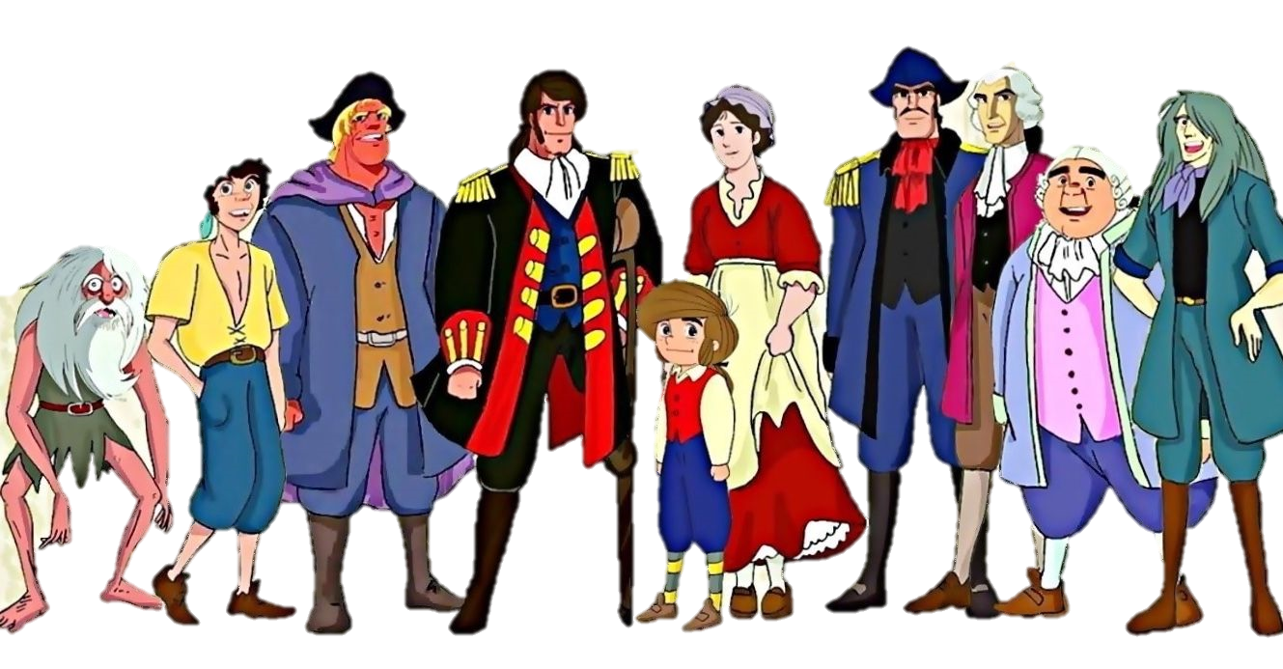




تبدأ حصتنا بعد لحظات..

Slide 3

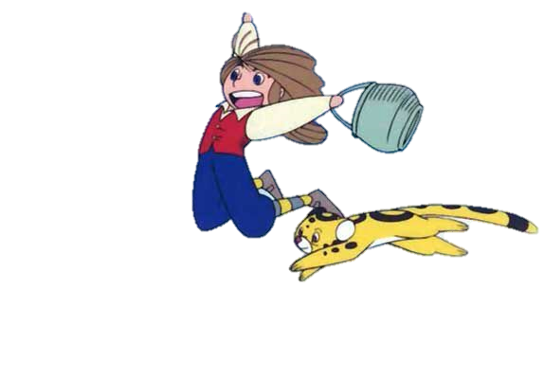
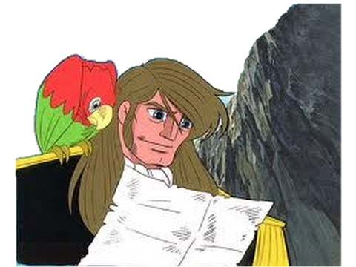
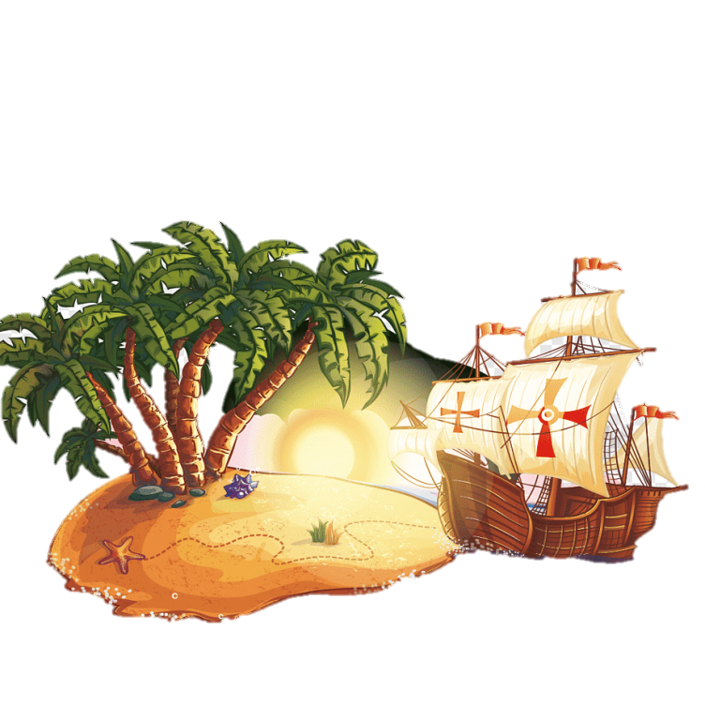
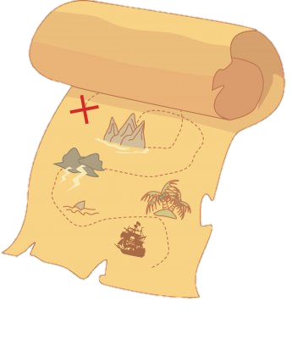



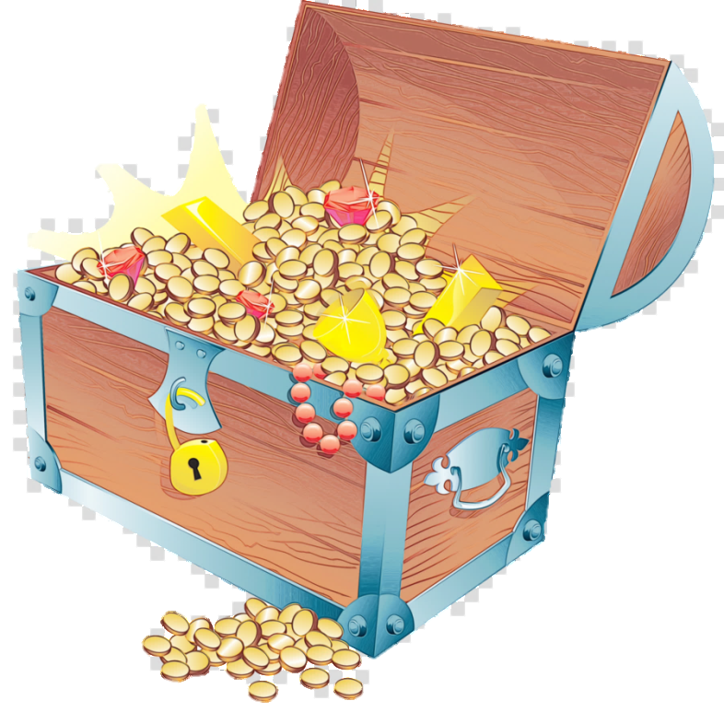
هيا نساعد جيمي والقبطان سلفر للوصول الى الكنز

Slide 4










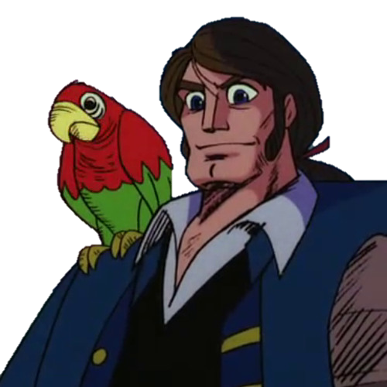
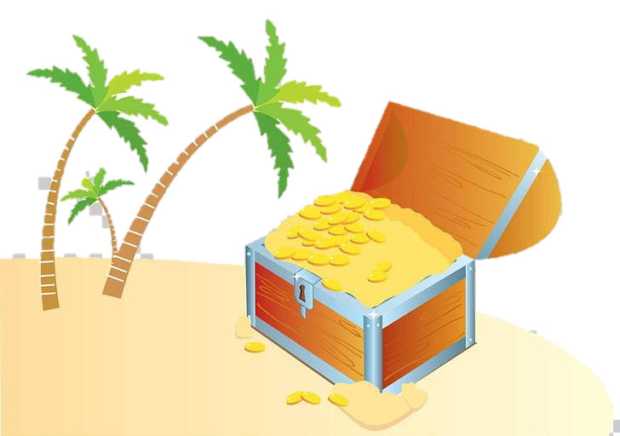

وقت الرياضيات مع
( مع جزيرة الكنز ♥ )..
المادة: الرياضيات
الاثنين
13-7-1443هـ
ص 44 الى 45

Slide 5

























المادة
الرياضيات
توكلنا على الله
ص 44 الى 45

Slide 6


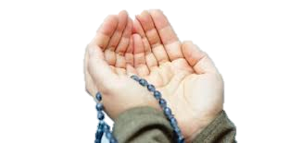





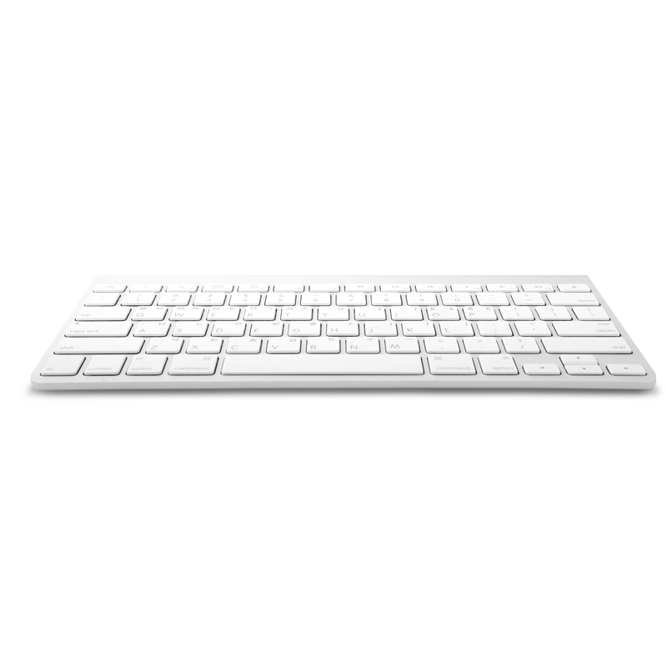




اللهم انفعنا
بما علمتنا ،
وعلّمنا ما ينفعنا ، وزدني علماً.
ابلتكم تقول هيَّا.. ندعو معاً

Slide 7





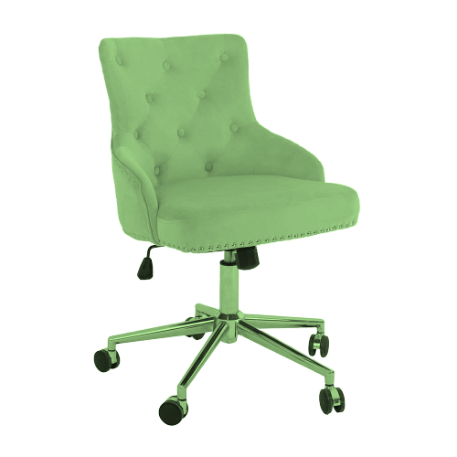
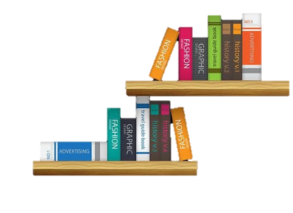



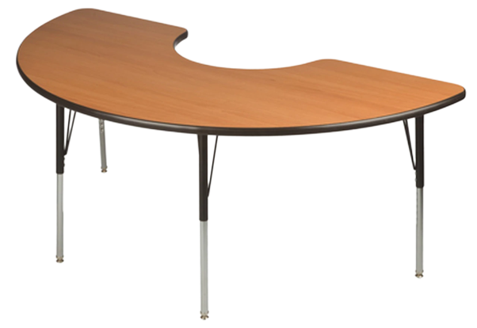
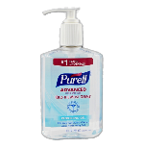

النشيد الوطني ياصفي العجيب

Slide 8









ماهو شعورك اليوم

Slide 9






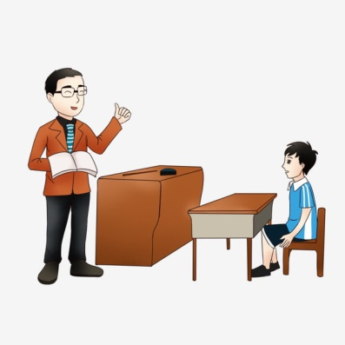









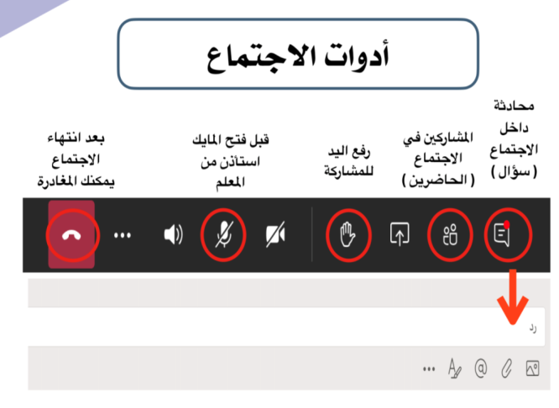





أغلق الصوت
قوانين فصلنا الافتراضي
أَبْتَعِد عَنْ الضّجيج
استمع إلى إجابات
أصدقائي ولا أقاطعهم
انتظر
دورك للمشاركة
أَسْتَمِع بِتِرْكيز
إغلاق المايك وعدم فتحة إلا بسماع أسمي
أًدَوِّن مُلاحَظاتي

Slide 10

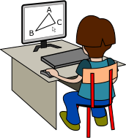
قوانين فصلنا العجيب
استمع إلى إجابات
أصدقائي ولا أقاطعهم
احضر أدواتي كاملة
و أجلس جلسة صحيحة
ارفع يدي للمشاركة وانتظر دوري
أَسْتَمِع و أُنصت بِتِرْكيز
أًدَوِّن مُلاحَظاتي

Slide 11





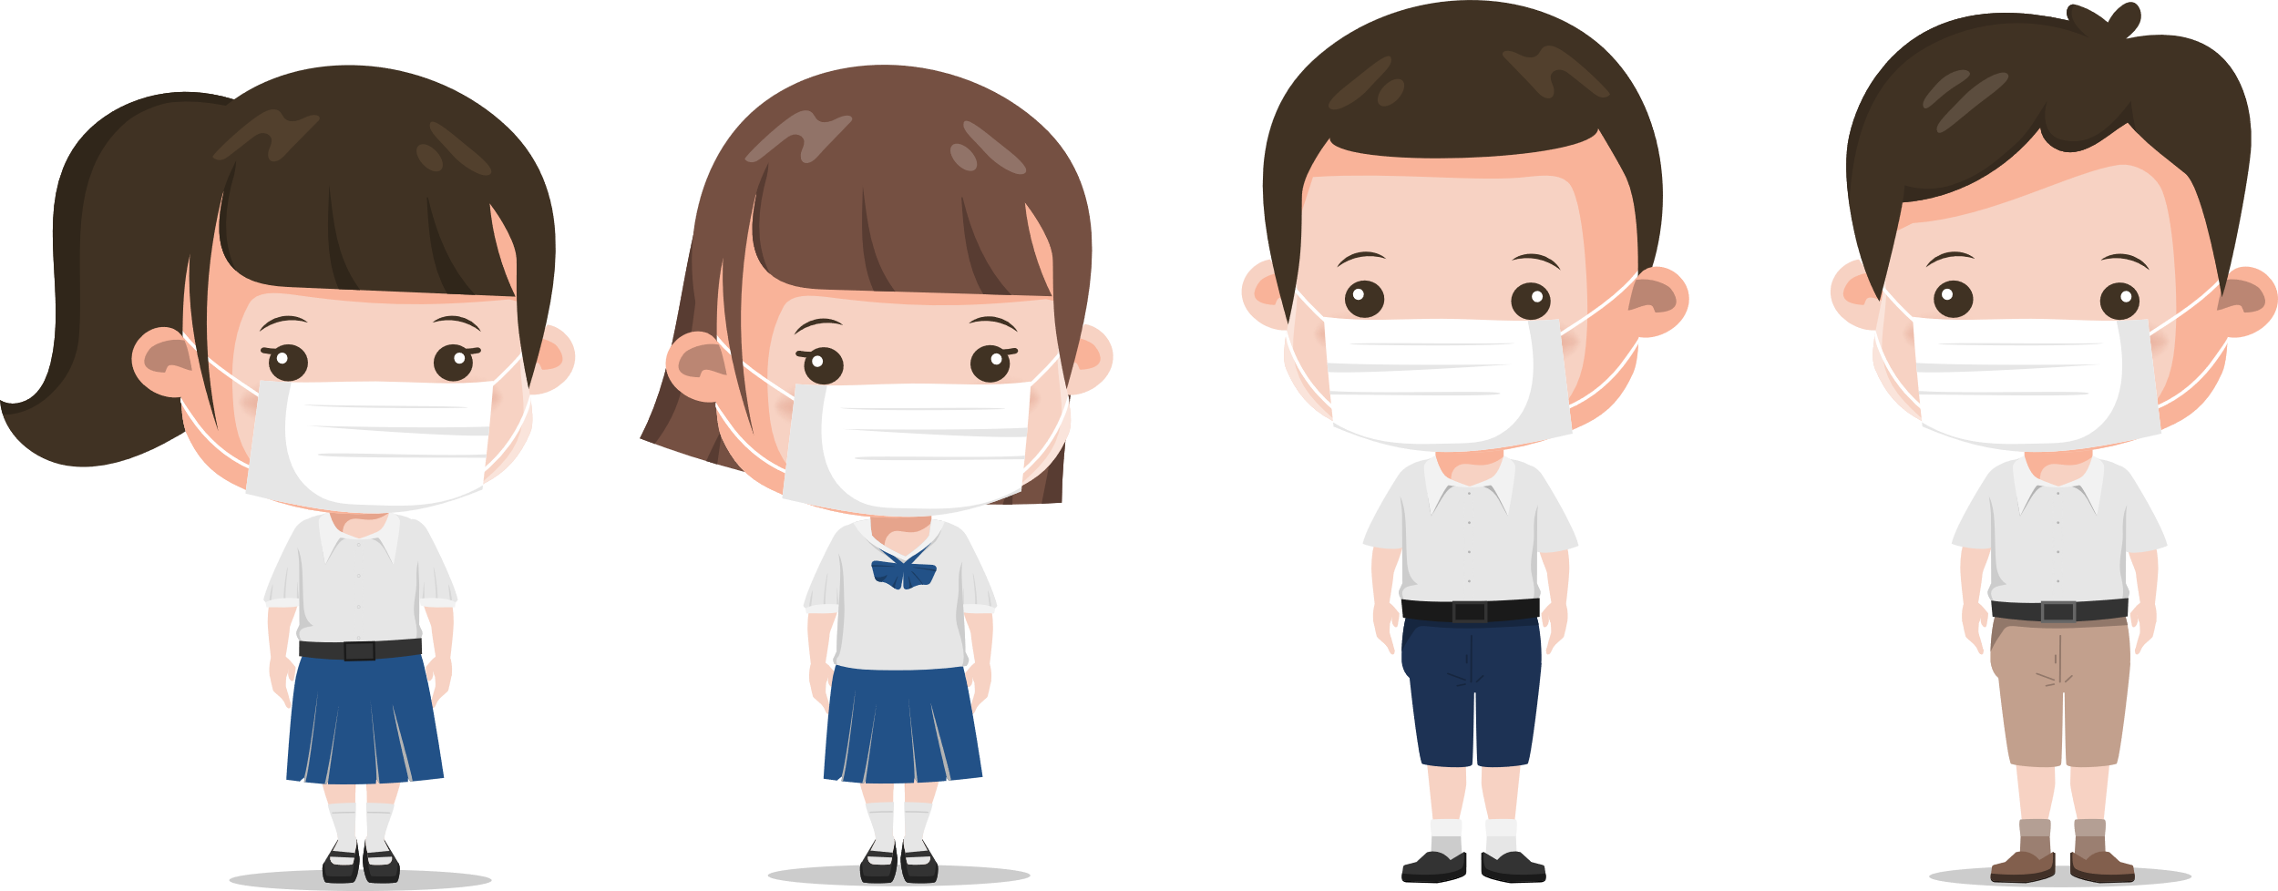

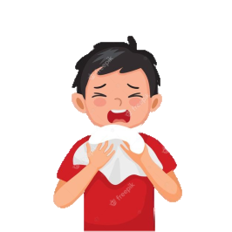

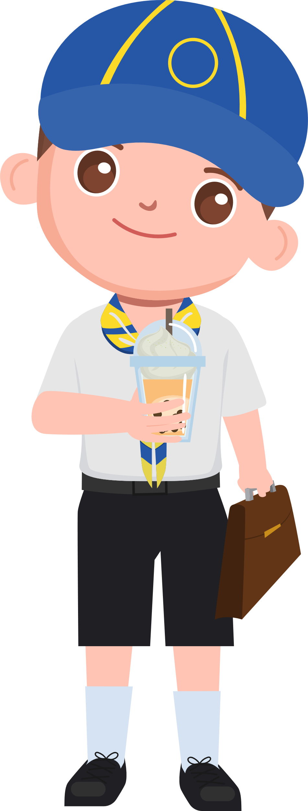





قوانين السلامة لعودة آمنة علينا اتباع قوانين السلامة
لبس الكمامة
استخدم المنديل أو اليد أثناء العطس
مسافة أمان.. وعدم مشاركة الأدوات والطعام
تعقيم اليد أو غسلها باستمرار
إحضار إفطارك من المنزل

Slide 12










هل انتم مستعدون
المادة: الرياضيات
الاثنين
13-7-1443هـ
ص 44الى 45
الدرس
( اختبارمنتصف الفصل 8 +
مراجعة التراكمي 7 و8 )
“الفصول 1 الى 8“
فكرة الدرس
الجمع بالعد التصاعدي وخط الاعداد , الطرح بالعد التنازلي وخط الاعداد

Slide 13

تسجيل الحضور

Slide 14
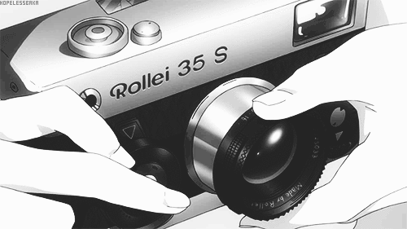








لعبة
خمني الظل
لعبة خمن الظل
خمن ماهي العلامة
خمن ما هي العلامة
ناقص
زائد

Slide 15




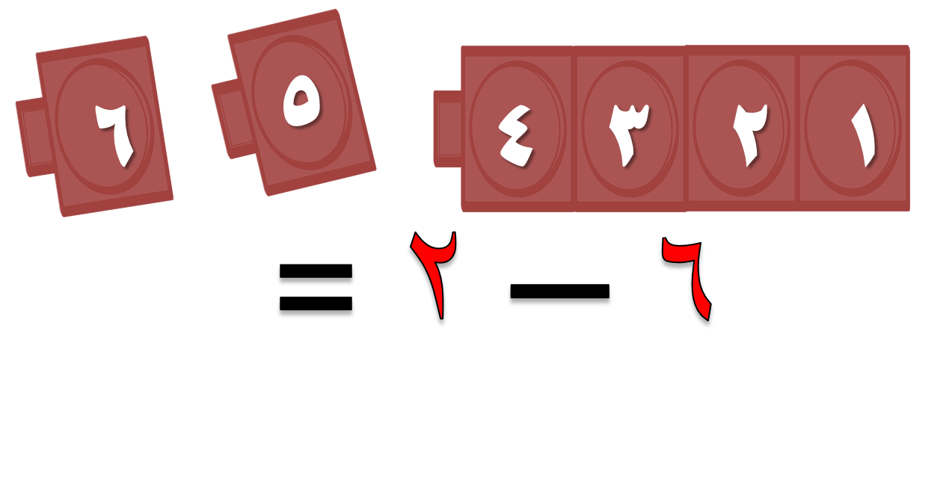

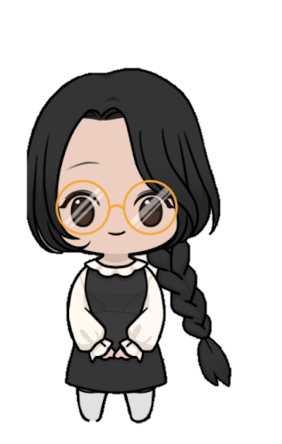
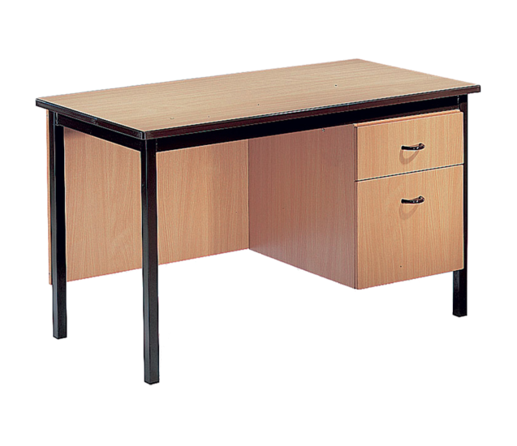
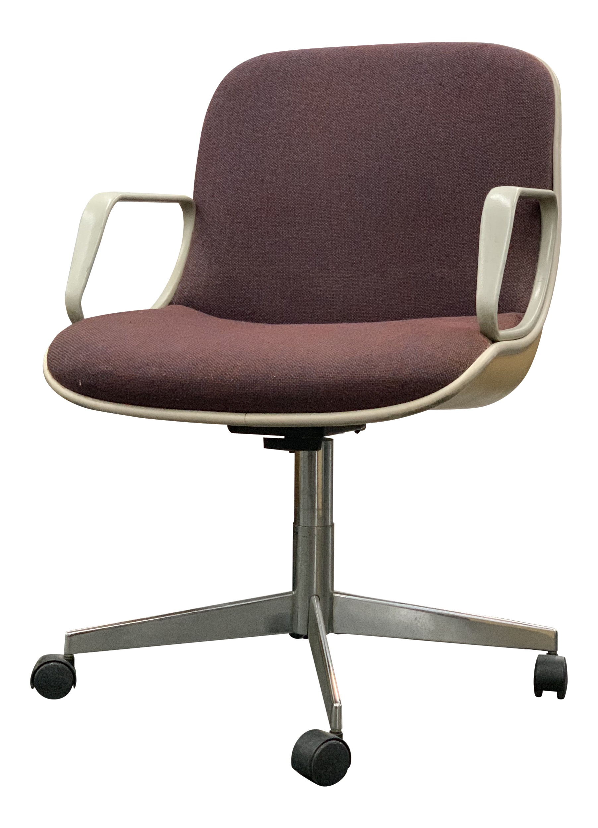


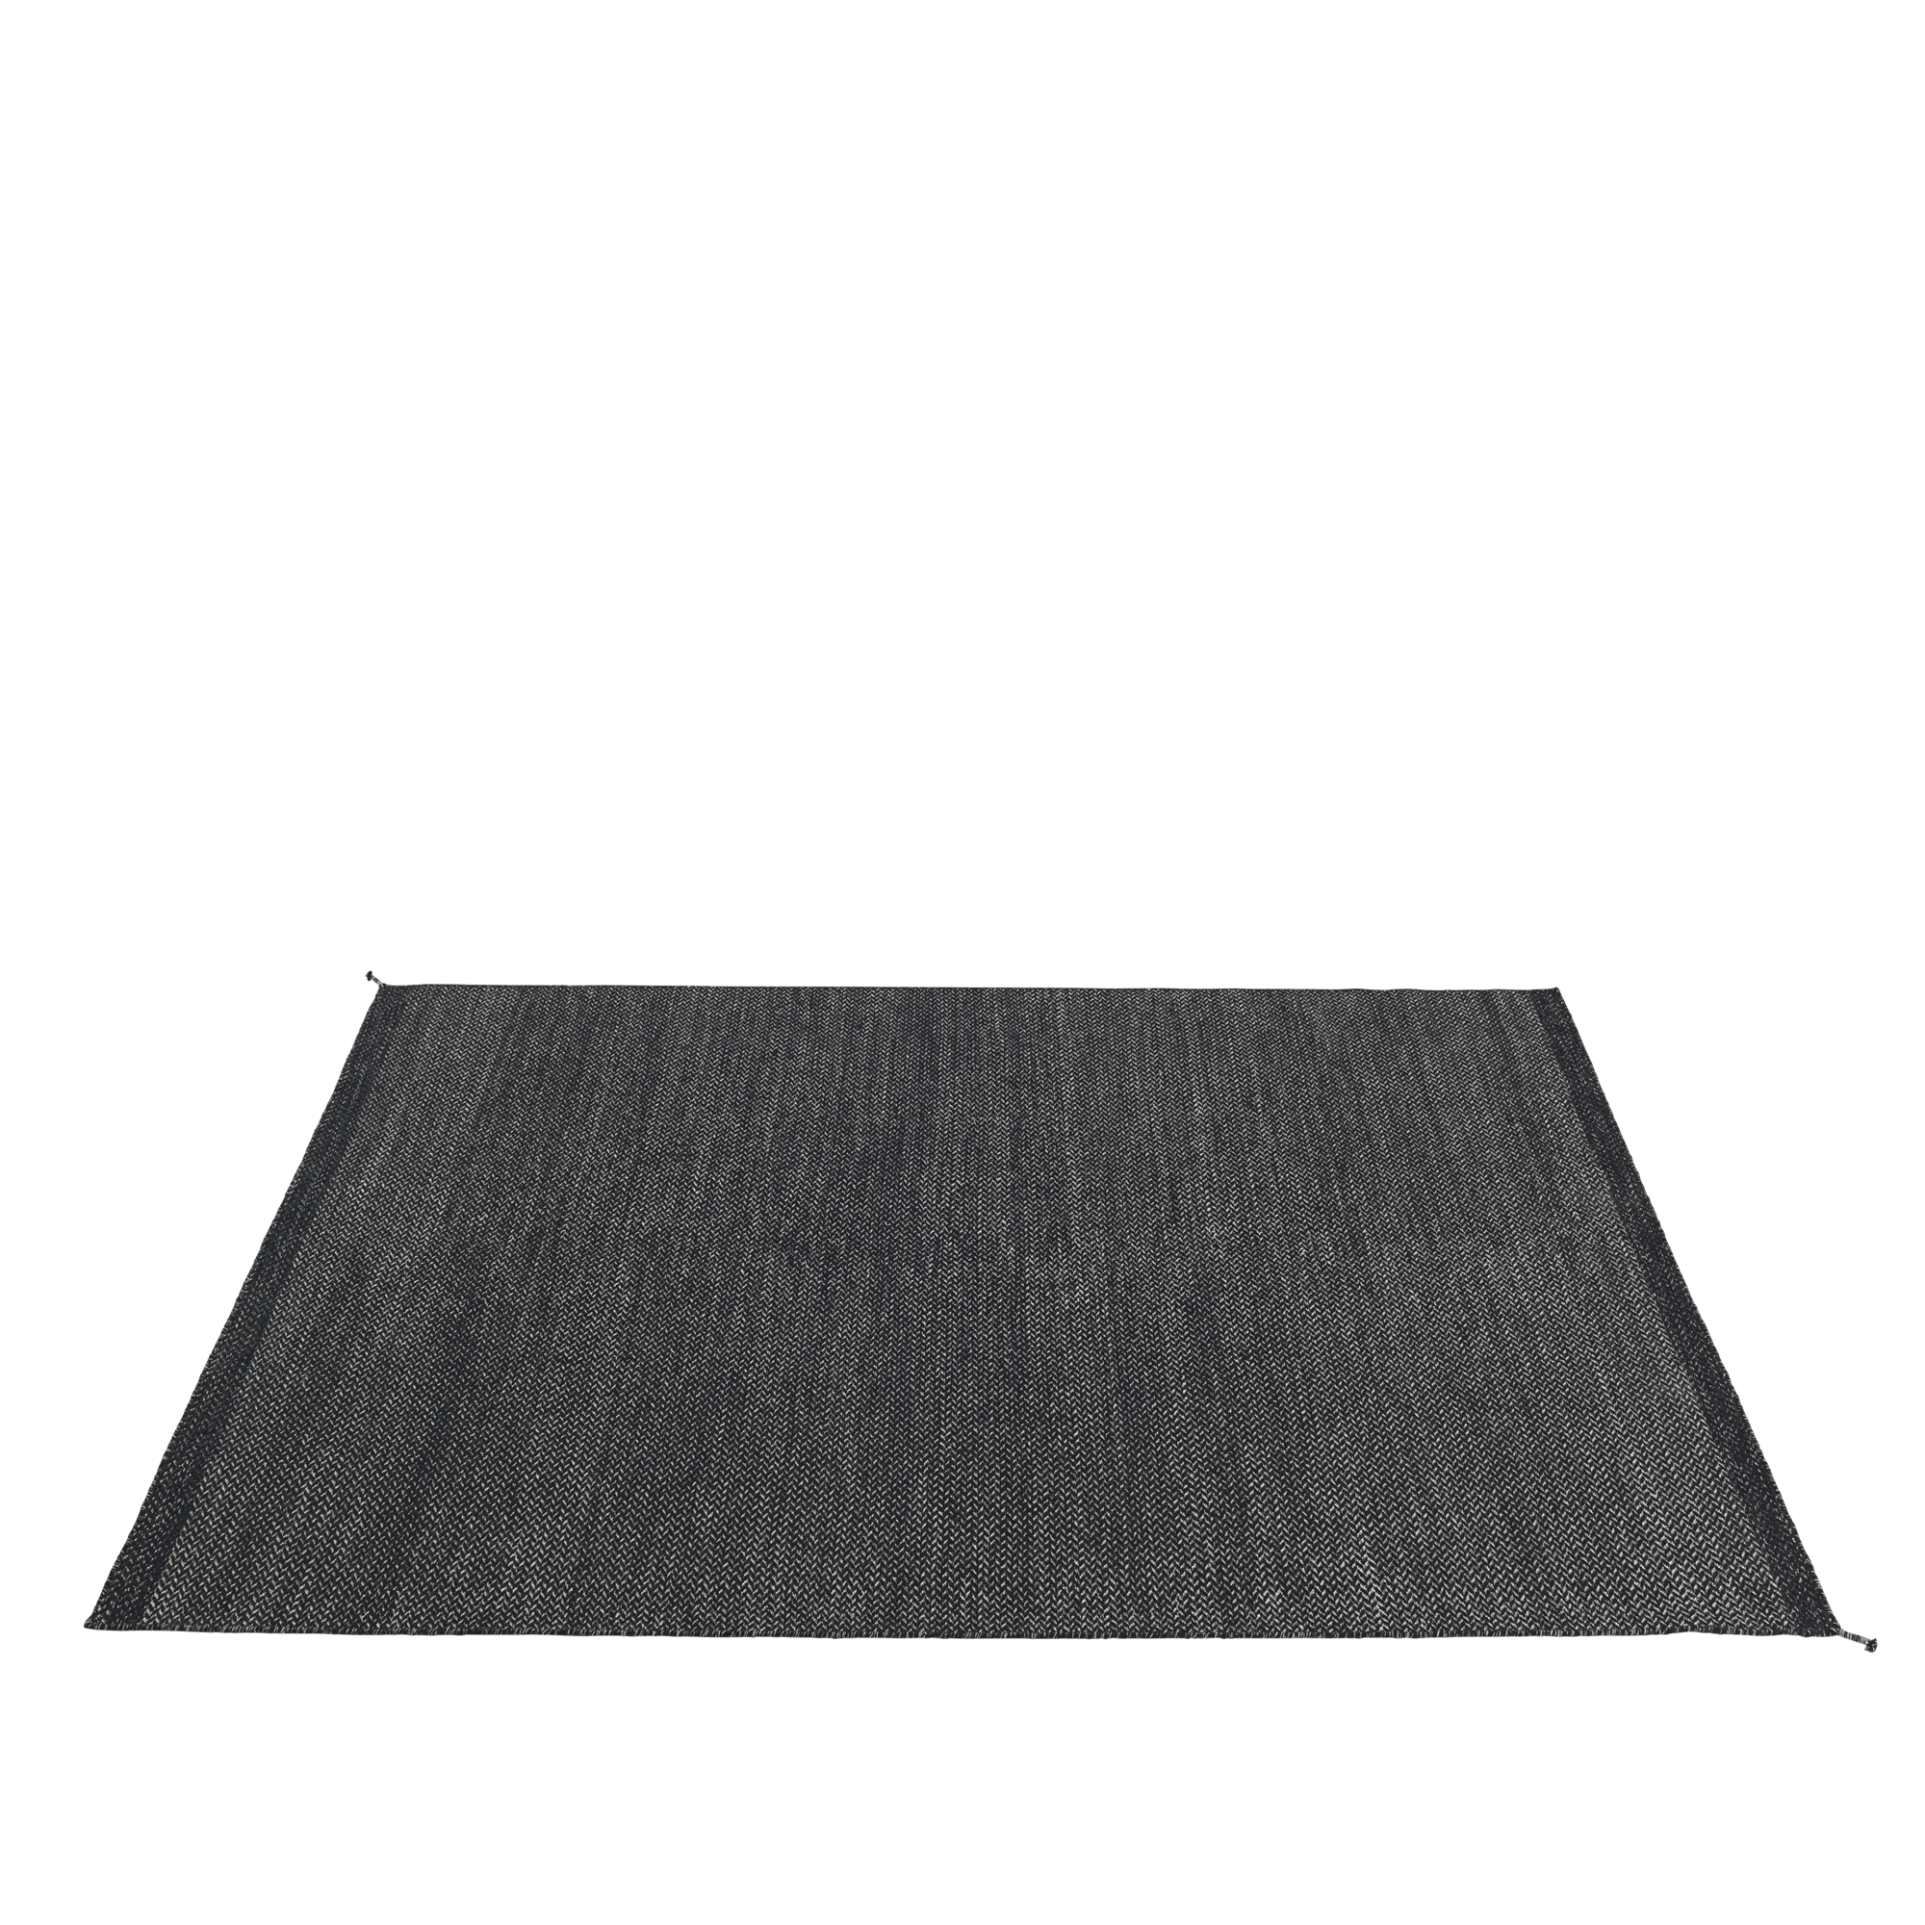
* اطرح بالعد التنازلي .؟
من من صغيراتي تذكرنا بدرسنا السابق
درسنا السابق
الطرح بالعد التنازلي
4

Slide 16


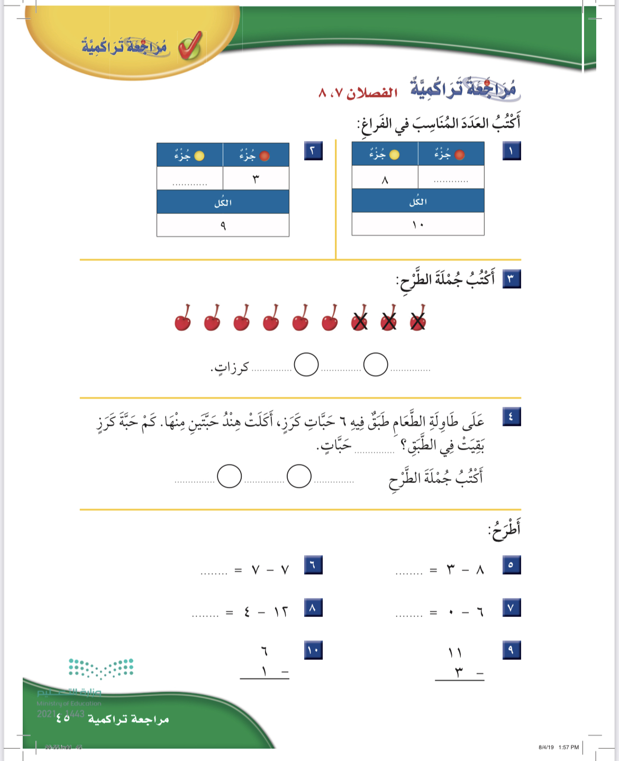
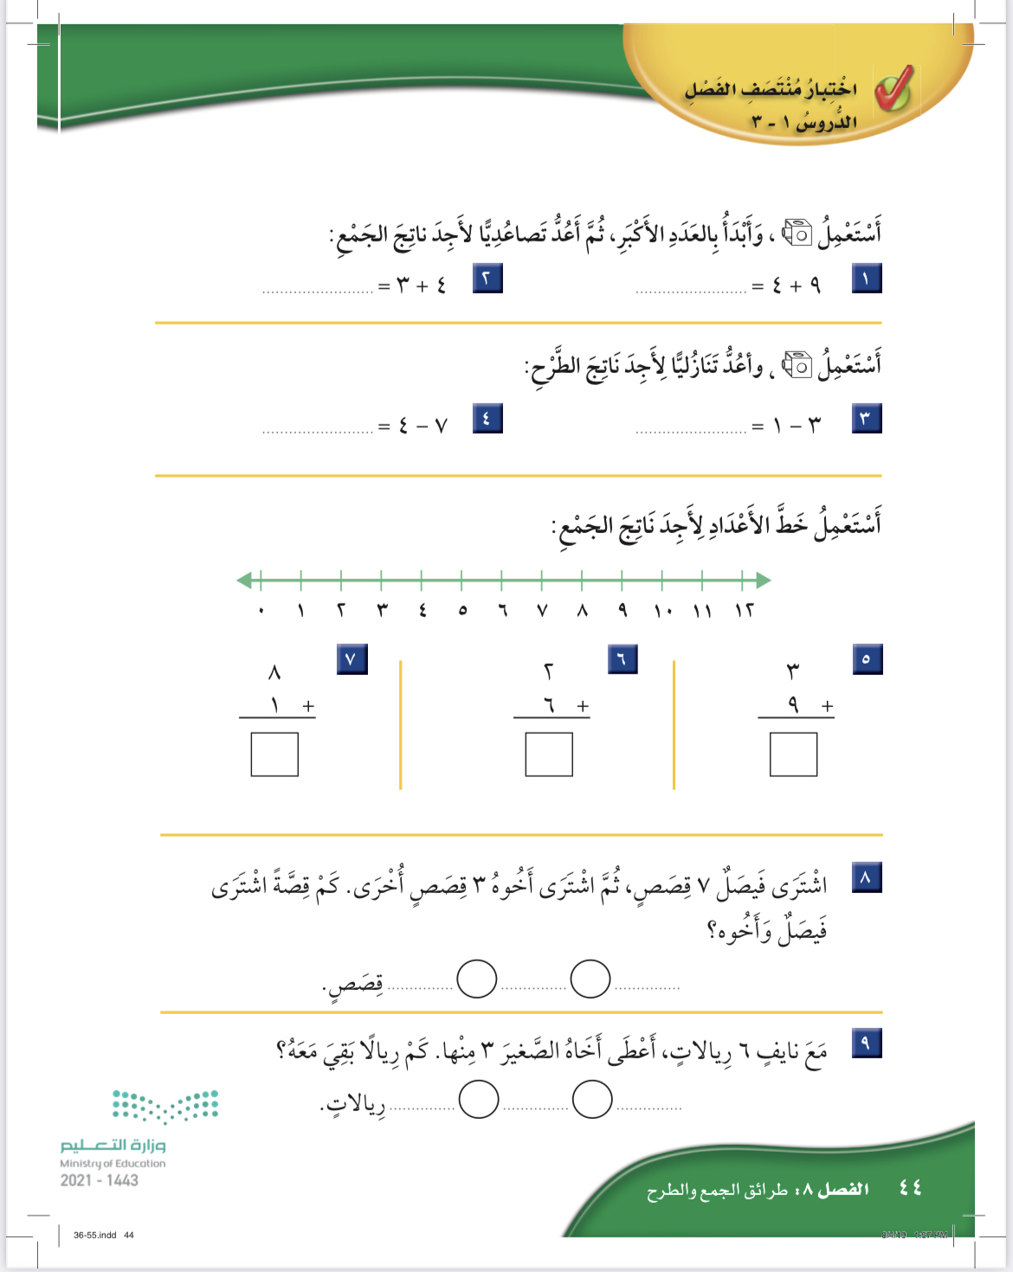



اختبار منتصف الفصل 8
13 - 7
6
2
7
13
3
2
3
-
6
9
ص 44 الى 45
=
4
9
8
12
2
6
4
-
=
0
5
11
3
+
=
7
8
6
=
ــ
3
3
6
5
8

Slide 17
اختبار منتصف الفصل 8
13 - 7
ص 44
7
13
3
2

Slide 18
ص 44
9
8
12
11
3
7
=
+
3
3
ــ
=
6

Slide 19
مراجعة تراكمية الفصلان 7 , 8
6
2
ص 45
6
3
-
9
=

Slide 20
4
4
=
2
ــ
6
0
5
ص 45
8
6
5
8

Slide 21

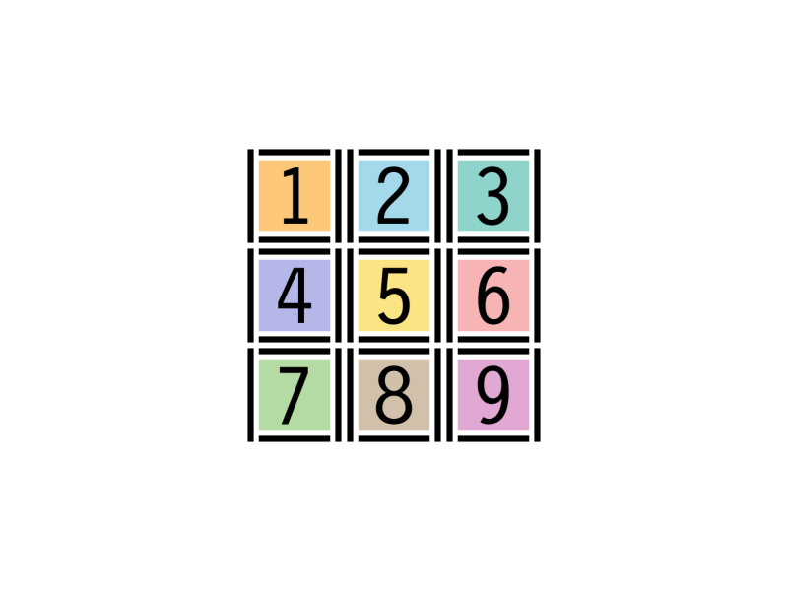


انسخ بخطك الجميل
الجَمْعِ
+
الطَّرْحَ
-
22
فبراير

Slide 22
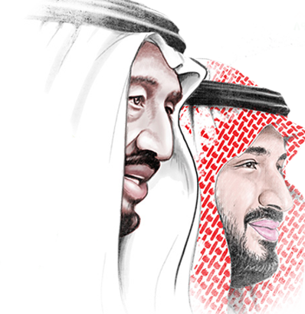



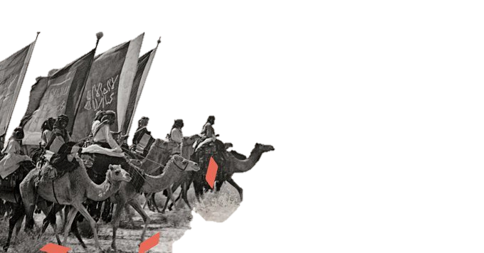






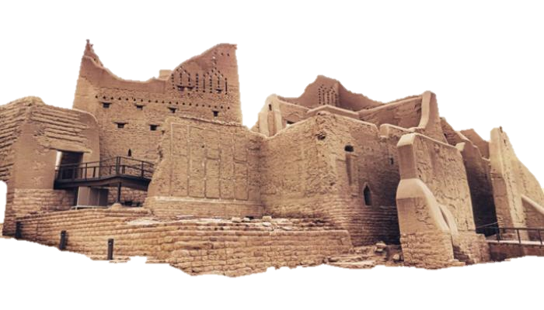


دام عزك ياوطن
فبرابر ذكرى تأسيس الدولة السعودية ومولد أمجادها
22
يعتبر يوم التأسيس مناسبة وطنية لاستذكار تاريخ الدولة السعودية الأولى على يد الإمام محمد بن سعود منذ أكثر من 3 قرون عريقة
# يوم التأسيس
22/ 2/ 1727 م

Slide 23






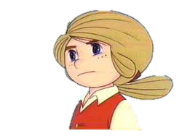


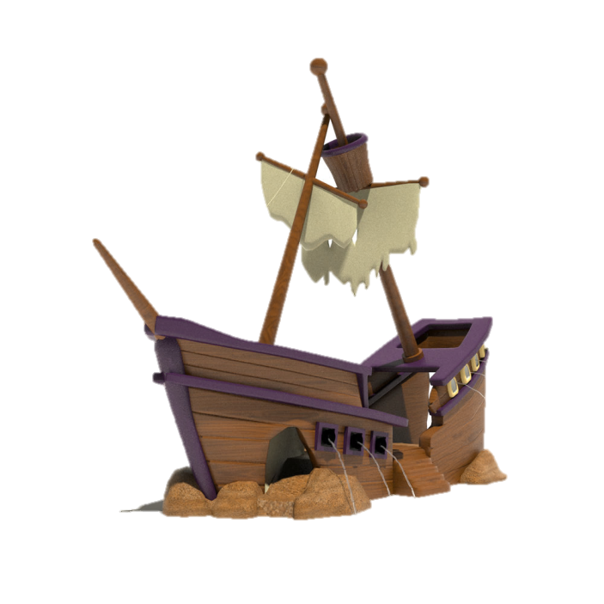
وقت المرح في
جزيرة الكنز
هل انتم مستعدون

Slide 24





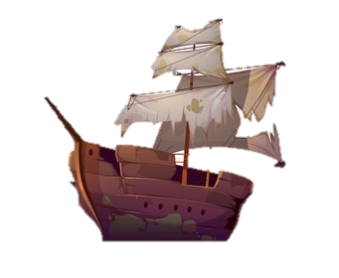
اختر الاجابة الصحيحة

Slide 25


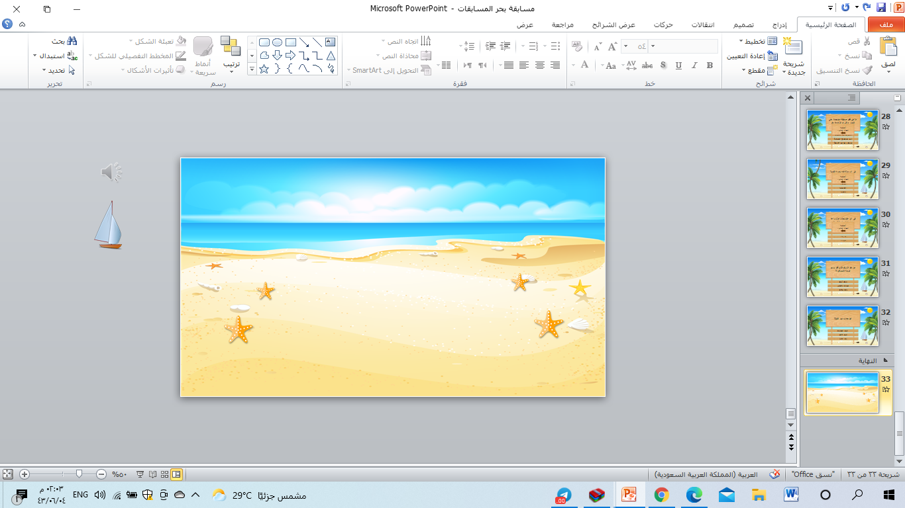












أختر الشكل للحصول
على السؤال

Slide 26



4 + 2 =
2
6

Slide 27


3 – 1 =
4
2

Slide 28
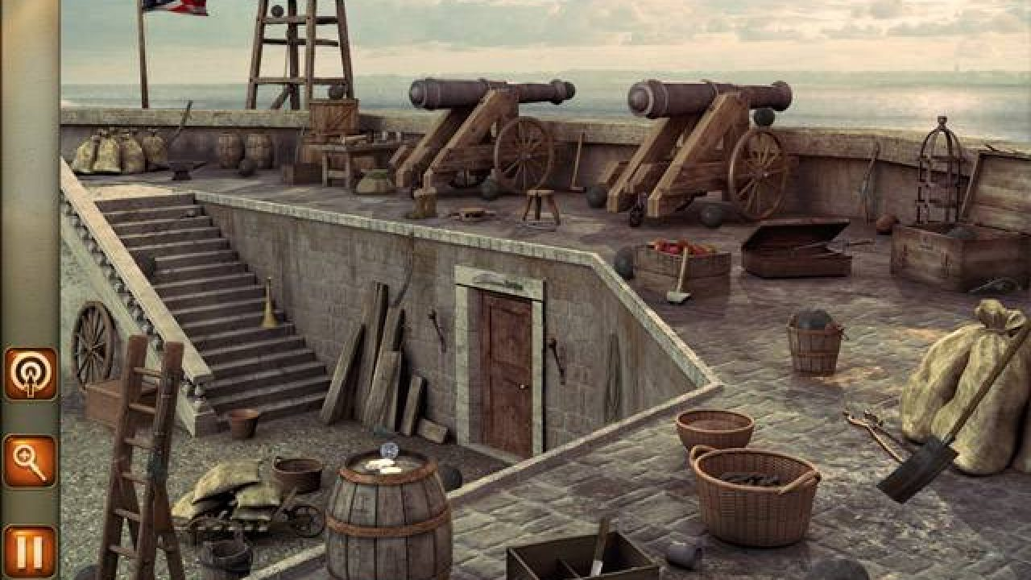

8 – 2 =
6
10

Slide 29



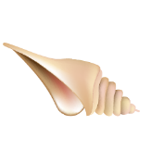


في الطبق 5 حبات كرز أكلت نورة 2 منها كم حبة بقيت؟
3
7

Slide 30

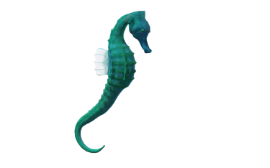
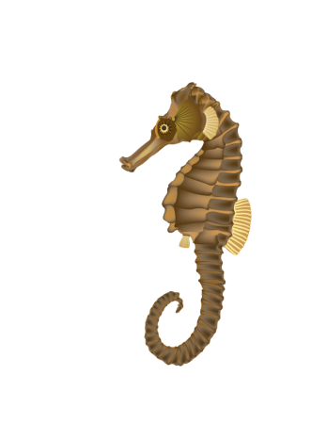
لدى رنا 4 دفاتر ولدى ريما دفتران . ما عدد الدفاتر جميعها؟
2
6

Slide 31



إشارة الجمع هي
+
-

Slide 32
إشارة الطرح هي
+
-

Slide 33





إشارة المساواة هي
=
+

Slide 34
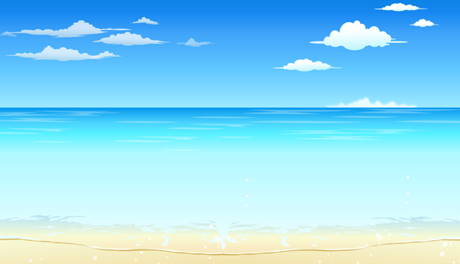










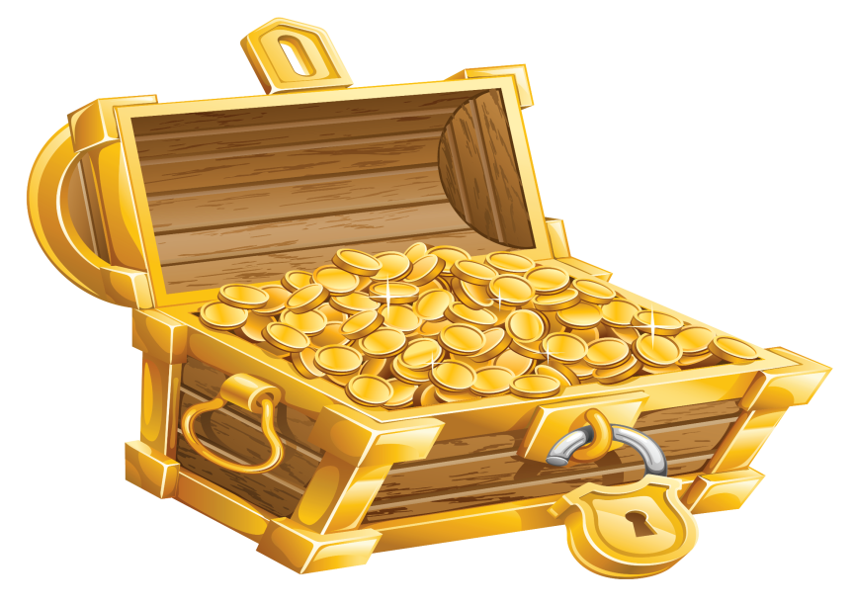
انتم رائعون
رائع حصلنا على الكنز

Slide 35


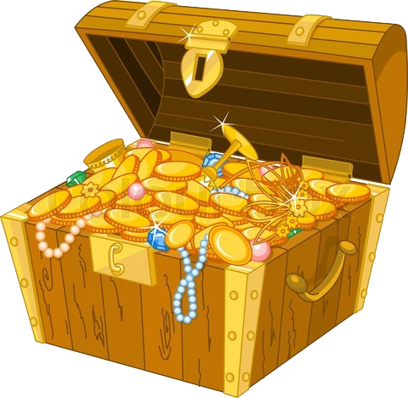
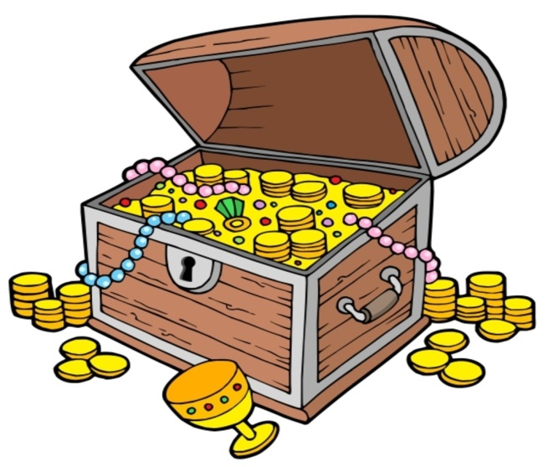





رائع أحسنتم
ACTIVITY TIME
انتهينا

Slide 36











الدرس (اختبار الفصل 4)
+ الاختبار التراكمي ( الفصول 1- 2- 3 – 4)
فديو الدرس

Slide 37






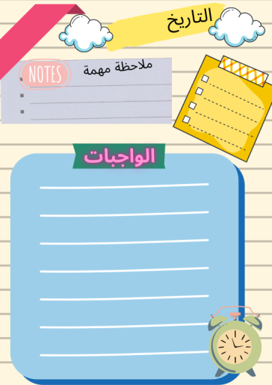






الواجب
مراجعة الدروس السابقة والاستعداد للدرس القادم
التدريب مهم تدربي دائماً

Slide 38

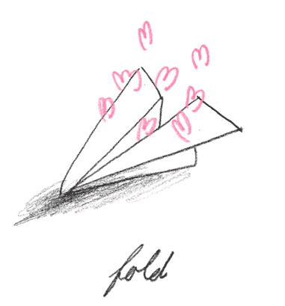





تحدث مع عائلتك
في نهاية اليوم
ماذا تعلمنا في درس اليوم ؟
ما هو تقيمك لدرس اليوم ؟
Jcliiio

Slide 39











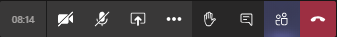
نستمتع باقي اليوم
ندعو الله دائماً
... صفي العجيب انتم رائعون...
إلى الْلِقاء أَتَمنى لَكم يَوْمَاً ممتع…..
انتهت حصتنا بالتوفيق والتيسير
ننجز العمل بإتقان
دمتم بحفظ
الرحمن ورعايته
Jcliiio
لا تنسـوا الضغط على علامة السماعة الحمراء للخروج

